Slide 1
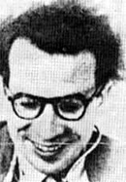
Faculté de médecine B. BENZERDJEB TLEMCEN

Slide 2
Enseignement d’immunologie
2008
Troisième année de médecine

Slide 3
Récepteurs de l’Immunité Adaptative
2008
Immunologie fondamentale

Slide 4
Plan
Récepteurs de l’Immunité adaptative
Récepteurs de l’Immunité Innée
Récepteurs de l’Immunité Intermédiaire
Synapse immunologique
Coopération cellulaire
Conclusion

Slide 5
Récepteurs spécifiques à l’antigène
BCR
TCR

Slide 6
Expression du BCR
Restreinte aux lymphocytes B
Immunoglobuline
BCR = B Cell Receptor
Immunoglobuline
Anticorps
Immunoglobuline membranaire ou
Immunoglobuline secrétée
2 sites de reconnaissance de l’antigène
Reconnaissance directe de l’ antigène
Antigène
Epitope linéaire ou
Epitope conformationnel
Grande diversité des BCR
(104 ) à cause du
Réarrangement des gènes des immunoglobulines

Slide 7
Réarrangement des gènes BCR

Slide 8
Lymphopoïèse B
Moelle osseuse :
Réarrangement séquentiel H, κ , λ →
Immunoglobuline fonctionnelle
Exclusion allélique
Absence de réarrangement fonctionnel
Elimination du LB =
Apoptose
Etablissement d’un répertoire B
Organes lymphoïdes secondaires
Stockage des LB matures
Recirculation des LB matures

Slide 9
Isotypes des immunoglobulines

Slide 10
Propriétés des immunoglobulines

Slide 11
Commutation isotypique

Slide 12
Expression du TCR Structure
Restreinte aux lymphocytes T
TCR
TCR = T Cell Receptor
Récepteur de membrane et soluble
Sécrétion importante
Famille des immunoglobulines
1 sites reconnaissance de l’antigène
Reconnaissance indirecte de l’ antigène
Antigène
Peptide antigénique
Présentation par une CPA via une molécule de classe I ou II du CMH I via CPA
Grande diversité des TCR
(104 ) à cause du
Réarrangement des gènes des régions variables

Slide 13
Expression du TCR 2 populations de LT
LTα/β
LT γ/δ
L T αβ -> TCRαβ ~95%
Reconnaissance sur CPA
Peptide associé à
CMH I ou II
LT γδ -> TCRγδ ~5%
Reconnaissance sur CPA
Intermédiaire entre anticorps et TCR αβ
Directe d’antigènes non peptidiques
Lipides
Glycolipides
Phospholipides
Par des molécules du CMH non classiques
Classe Ibb
CD1

Slide 14
Organisation des gènes TCR
Locus TCRα
Locus TCR β
Chromosome 14
Entièrement séquencé (1.1 Mb)
70-80 Vα groupés en 41 sous-familles
61 Jα
un seul Cα
Chromosome 7
Entièrement séquencé (685 kb)
65 Vβ en 30 sous-familles (1-9 membres)
2 Dβ
13 Jβ
2 Cβ en deux répétitions

Slide 15
Organisation des gènes TCR
Locus TCR γ
Locus TCR δ
Chromosome 7
14 Vγ groupés en 4 sous-familles
5 Jγ
2 Cγ, en deux répétitions
Deux formes Cγ2 sans cystéine dans le peptide charnière -> pas de pont disulfure avec la chaîne TCR δ
Chromosome 14, inséré dans le locus TCRα
3 Vδ principaux, 3 Dδ, 3 Jδ, un seul Cδ
Des Vα sont utilisés par les chaînes TCR δ
Vα/δ14.1, Vα/δ23.1, Vα/δ29.1, Vα/δ36.1, Vα/δ38.2
2 ou 3 Dδ souvent en tandem dans CDR3

Slide 16
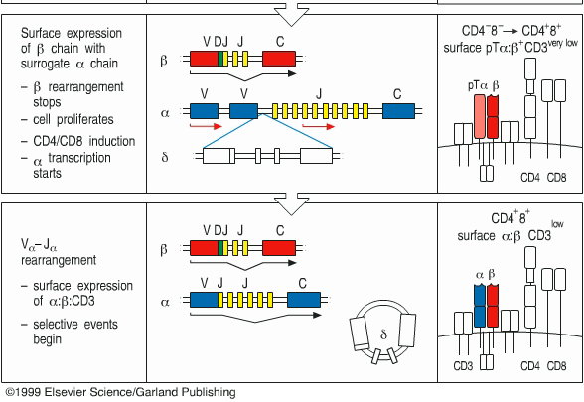
Réarrangement des gènes TCR

Slide 17
Hématopoïèse T

Slide 18
Architecture thymique

Slide 19
Education des lymphocytes T
Pour la tolérance au soi
Sélection positive
Une cellule T ne reconnait un peptide que dans le contexte d’une molécule du CMH du soi
Restriction
Sélection négative
Elimination des LT auto réactifs
LT reconnaissant une molécule du CMH du soi associé à un peptide du soi
Répertoire de LT
LT reconnaissant une molécule du CMH du soi associé à un peptide du non soi
Stockage dans les organes lymphoïdes secondaires

Slide 20
Transduction du signal
Activation T via le CD3
Transduction

Slide 21
Phase effectrice
Fonctions effectrices
LT activés (effecteur et mémoire)
Différenciation en
LT activés ou en
L T mémoires
Activité lytique
Sécrétion de cytokines
Prolifération des clones T activés ou anergie ou apoptose
Coopération cellulaire

Slide 22
Dégranulation cytolytique

Slide 23
Activation des LT CD4 et CD8

Slide 24
Apprêtement et présentation de l’antigène

Slide 25
Détection de l’antigène en périphérie
Antigènes endogènes
Antigènes exogènes
Cas de cellules infectées ou cancéreuses
Signaux de danger détectés par des récepteurs
Activation de la cellule présentatrice
Capture par phagocytose ou endocytose induite par des récepteurs
Dégradation protéolytique des antigènes par des enzymes endosomales
Activation de la cellule présentatrice du peptide antigénique

Slide 26
Récepteurs de l’Immunité Innée
PRR : Pattern Recognition Receptors
Pattern = modèle, structure, canevas schéma

Slide 27
Pattern Recognition Receptors
Molécules de surface
Sécrétées ou intracellulaires
Conservées et Invariantes
Reconnaissance du « Non Soi Microbien »
PAMP : Pathogen Associated Molecular Pattern
LPS
Reconnaissance du « Soi Absent »
CMH I
Reconnaissance du « Soi Altéré ou Induit »
Infection
Transformation
Mort cellulaire

Slide 28
P.R.R (Pattern Recognition Receptors)
PRR Secrétés | Fonctions
Mannan-Binding Lectin | Activation du complément par la voie des lectines
C-Reactive Protein | Opsonisation, activation du complément par la voie classique
Serum Amyloid Protein
LPS-Binding Protein LBP | Reconnaissance du LPS
PRR Intracellulaires | Fonctions
RNA activated protein kinase (PKR) | Activation de NF-κB et des MAP kinases Inhibition de la traduction et Induction de l’apoptose dans des cellules stressées ou infectées par un virus
NOD | Activation de NF-κB et des MAP kinases; induction de l’apoptose
Toll Like Receptors (TLR)

Slide 29
Motifs moléculaires associés aux pathogènes
Récepteurs = PRR
Motifs moléculaires (PAMPs)
Macrophage Mannose Receptor
Scavenger Receptor
TLRs
NLRs
RLRs
LPS (gram -)
ARN viral double brin
Motif démthylé du DNA
Peptidoglycanes
Polysaccharides
Peptides formylés
Motifs « conservés, invariants » propres au « monde microbien »

Slide 30
Réaction inflammatoire
Invasion microbienne ou agression physico-chimique
Reconnaissance de l’agresseur par des récepteurs à la surface des cellules du système immunitaire
Macrophages
Granulocytes neutrophiles
Cellules dendritiques
Réaction immédiate locale et spécifique au niveau du tissu lésé ou infecté
Production de médiateurs solubles

Slide 31
Réaction inflammatoire
Le contexte inflammatoire induit
La phase effectrice est due à l’
Modification de la microcirculation locale
Activation du complément
Arrivée par chimiotactisme de cellules effectrices qui viennent renforcer les défenses locales
Activité du complément
Activation des phagocytes et des polynucléaires
Phagocytose
Libération de métabolites toxiques de l’O2
Dé granulation
Induction de la synthèse de médiateurs inflammatoires à activité
Toxique
Vasodilatatrice ou
Chimiotactique

Slide 32
Réaction inflammatoire
Des cellules présentatrices quittent le site inflammatoire pour rejoindre les organes lymphoïdes secondaires
Activation des cellules impliquées dans la reconnaissance spécifique de l’antigène (Lymphocytes B et T)

Slide 33
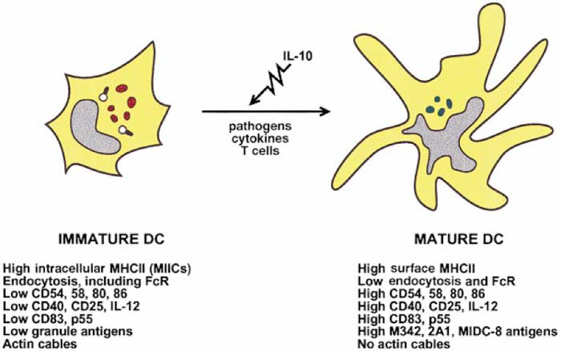
Maturation DC Cellules dendritiques
DC immatures
DC matures
Molécules du CMH de classe II intracellulaires
Molécules de costimulation faiblement exprimées
Endocytose importante
Pas de présentation antigénique
Cellule peu digitée
Localisation dans les tissus périphériques
Molécules du CMH de classe II à la surface
Molécules de costimulation fortement exprimées
Endocytose faible
Présentation antigénique importante
Cellules à nombreuses dendrites
Migration vers les organes lymphoïdes
Changement de fonction et de localisation

Slide 34
Présentation antigénique
Antigène endogène, restreint au x molécules de classes I du CMH, aux LT CD8

Slide 35
Présentation antigénique
Antigène exogène, restreint au x molécules de classes II du CMH, aux LT CD4

Slide 36
IMMMUNITE « INTERMEDIAIRE »
Immunité NK

Slide 37
Immunité NK

Slide 38
Synapse Immunologique
Activation T
et
Coopération Cellulaire

Slide 39
Activation T
L'affinité du TCR pour les complexes CMH-peptide est très faible
L'activation des lymphocytes T nécessite plus d'une interaction TCR-CMH-peptide
Activation enclenchée au delà d'un seuil nécessitant au moins 50-100 contacts
Deux signaux synergiques pour enclencher l'activation T :
Signal 1 : Interaction TCR-CMH-peptide
→ Signal intracellulaire
→ Entrée des cellules T en phase G1
Utilisation d‘anticorps monoclonaux capables de moduler l'activation T pour déterminer certaines structures impliquées

Slide 40
Activation T
Signal 2 : Stabilisation des interactions T-CPA par des
Molécules d'adhésion
CD8 au CMH1 sur α3 (fx corécepteur)
CD4 au CMH2 sur α1 + β1 (rôle d'adhésion + transduction via la p56lck
CD2 à LFA-3 ou CD59 (adhésion et amplification de la transduction / CD3
Intégrines
LFA 1 à ICAM 1 (c/ activées), ICAM 2 (c/ hématopoïétiques ou endothéliales au repos), ICAM 3 (cellules endothéliales)
Changement conformationnel de LFA 1, ancrage au cytosquelette
Adhésion de forte affinité mais limitée dans le temps
Régulation du temps d'adhésion par la PKC

Slide 41
Activation T Signaux de costimulation
Facteurs solubles
Facteurs membranaires
L'IL12 active les Th1
L'IL 1 produite par de nombreuses cellules dont les macrophages activés.
IL1 α est membranaire
IL1β est secrétée
Deux récepteurs IL1R
→ L'IL 1 est capable d'activer les clones Th2
Interaction B7 / B70 présents sur les CPA activées avec CD28 / CTLA4 des T
CD28 appartient à la superfamille des Ig présent sur les T au repos ou activés
→ Costimulation des LT naïfs

Slide 42
Activation T
Corécepteur T
Cosignal T

Slide 43
Activation T
L'activation T se manifeste par une
Différenciation
Réceptivité aux facteurs de croissance (chaîne α de l'IL2R par ex)
Sécrétion de cytokines (IL2)
Modulation du phénotype de surface (intégrines à β1VLA, CD44, LECAM 1
Acquisition de propriétés fonctionnelles
Fonction cytolytique des LT CD8+ ou
Fonction auxiliaire des LT CD4+ (Th 1+Th 2)
Th 1 : IL2, 12, IFNγ, TNFβ = Réponse cellulaire
Th 2 : IL 3, 4, 5, 6, 10, 13 = Réponse AC
Prolifération clonale → entrée en phase S
L'activation dépend de la nature de (s)
L T considérées
CPA impliquées
La forme de l'immunogène et de sa localisation

Slide 44
Synapse immunologique

Slide 45
Coopération cellulaire
Capacité d'une cellule d'interagir avec ses voisines
Contrôle de l'adhésion, de l'activation

Slide 46
Coopération CPA-LT
Interactions membranaires
TCR-CMH-peptide
Molécules d'adhésion
Facteurs de costimulation
Interactions via des facteurs solubles : Interleukines, cytokines
Activation T : différenciation et prolifération
Activation des CPA : modification du phénotype de surface et sécrétion de facteurs solubles
Activation différentielle suivant la nature de la CPA ayant différentes propriétés de costimulation
Les DC sont les seules CPA a pouvoir activer des T naïfs.
Les autres CPA (macrophages, LB et DC) ne peuvent activer que des LT déjà activés

Slide 47
Coopération LTCD4-LTCD8
Activation d'un LT par un LT voisin lors d'une réaction inflammatoire
Coopération paracrine entre les cellules pour certaines cytokines
IL2 qui favorise la prolifération cellulaire
IFNγ qui augmente l'expression des molécules du CMH
IL10 qui bloque l'expression de IFNγ
IL1 et 12 favorisent les réponses Th2-1

Slide 48
Coopération LT-LB Activation B (LT B = CPA et CSA)
Action synergique de deux signaux
Signal 1 : Reconnaissance de l'Ag par les Ig de surface d'un LB
Signal 2 :
Costimulation apportée par des LT activés
B naïf croissance et sécrétion faible ---> B z activé
Interactions membranaires
CD40 (stimulateur du Switch)
CD40L
Facteurs solubles :
IL2 ---> prolifération des LB
IL4 ---> production d'IgE
TGF β --->production d'IgA
IL10 ---> production d'Ig G
IL5 ---> amplification de toutes ces réponses
IL6 ---> maintien des plasmocytes en prolifération

Slide 49
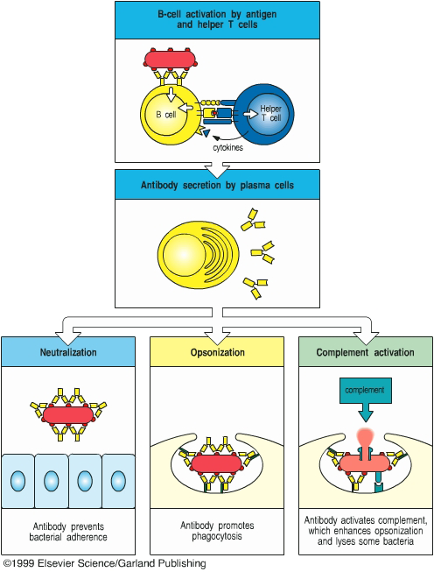
Coopération LT-LB Conséquences de l'activation B
Expansion clonale
Production d'anticorps
Commutation isotyp ique
Dans la zone centroblastique
LB présentent l'antigène aux LT et les activent
LB sont activés à leur tour et prolifèrent
Dans la zone claire
Maturation de l'affinité des AC
Switch
Mutations somatiques
Production de plasmocytes
Production de LB mémoire

Slide 50
Conclusion
Molécules de reconnaissance du non soi
Eléments essentiels de la réponse immunitaire humorale
Superfamille des récepteurs à l’antigène

